Slide 1
關於舉辦新冠病毒（COVID-19）疫苗
社區討論會的指南
2022 年 1 月 25 日更新
Notes:
注釋：
自從上一個版本（日期 1 月 6 日）以來的重要更新內容：
關於接種莫德納 (Moderna) 疫苗人群的加強針接種資格的更新資訊（投影片 23）

Slide 2
本指南使用說明
本指南是專為醫療機構、社區團體和其他組織舉辦有關新冠病毒疫苗的會議或討論會而設計的，目的是提高公眾對疫苗的信心。
本指南包括麻塞諸塞州公共衛生部（DPH）對常見問題的解答，並鼓勵討論和提出回饋意見。
每一頁的「註釋」部分還提供了其他講述要點。
您可以根據社區成員的興趣和需求使用部分或全部內容。
欲查閱對您的討論會有幫助的其他資訊，請查閲網站：https://www.mass.gov/covid-19-vaccine-in-massachusetts
本指南將根據有關新冠病毒疫苗的新資訊以及使用者的回饋意見進行更新。
請在討論會開始前刪除此頁。

Slide 3
如何請求公共衛生部派出疫苗大使
您可以要求公共衛生部派出新冠病毒疫苗大使參加您的社區討論會。大使不一定是疫苗專家或臨床醫生，而是有社區工作經驗的公共衛生專業人員。
大使可以發表講話、回答問題或聽取您的囘饋意見以便與公共衛生部分享。
如果您希望邀請公共衛生部大使參加您的討論會，請填寫本表 。
如果可能，請在討論會開始至少兩週前提出希望派出大使的申請。
公共衛生部將竭盡全力滿足您的要求。
請在討論會開始前刪除此頁。

Slide 4
承認結構性種族主義、體能歧視和其他形式的壓迫
麻薩諸塞州公共衛生部認識到，無論是過去還是現在， 結構性種族主義、體能歧視和其他形式的壓迫都使得某些社區（例如黑人和殘障人士）難以完全信任公共衛生部門、醫學專家和科學家。我們希望對新冠病毒疫苗的安全性和開發持開放和誠實的態度，明確地告訴大家我們知道什麼，不知道什麼。
本指南提供了進行此類對話的基礎，但並不尋求解決不同人群和社區中所有獨特的、切實存在的需求和值得關注的問題。我們鼓勵您以最具有相關性、最能引起共鳴的方式來定制本指南的語言和格式，以便適合您的服務對象。

Slide 5
什麼是疫苗？疫苗如何起作用？
疫苗可以預防危險甚至致命的疾病。它們與您身體內部的天然防禦系統共同作用，安全地建立防護能力，使您免受疾病傷害。
疫苗可以幫助您的免疫系統產生抗體，正如您在接觸疾病時會產生抗體一樣。接種疫苗後，您的身體就有了防護能力，也就是說不需要感染疾病就有了抗體。
因此，疫苗是一種強有力的藥物。大多數藥物的作用是治療或治癒疾病，但疫苗的作用是預防疾病。
Notes:
註釋：
資料來源：
https://www.cdc.gov/vaccines/hcp/conversations/understanding-vacc-work.html
https://www.cdc.gov/vaccines/vpd/vpd-vac-basics.html

Slide 6
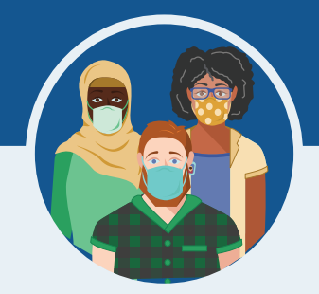
接種新冠病毒疫苗有什麼好處？
接種新冠病毒疫苗可幫助您避免因感染新冠病毒而生病。
美國批准的所有新冠病毒疫苗都證明非常有效。
接種疫苗，並且遵循美國疾病控制與預防中心（CDC）關於保護自己和他人的建議，這兩種方式結合起來將為預防新冠病毒病提供最佳保護。
接種疫苗的人越多，我們就越能更快地恢復正常生活。
Notes:
註釋：
我們理解，有些人對接種疫苗可能會感到擔心。雖然越來越多的新冠病毒疫苗正在儘快開發中，但疫苗的開發仍然遵循常規流程和程序，確保授權或批准使用的疫苗具有安全性。
安全是重中之重，接種疫苗的原因有很多。

Slide 7
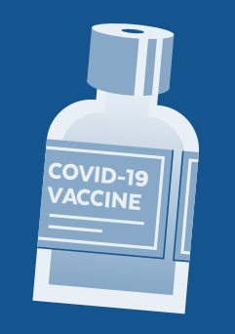
批准了哪些疫苗？
三種疫苗已獲批或獲得聯邦食品與藥物管理局（FDA）的緊急使用授權，這些疫苗分別是輝瑞/Comirnaty（Pfizer/Comirnaty）、 莫德納（Moderna）和強生（Janssen/Johnson & Johnson）。
所有三種新冠病毒疫苗都安全高效，可預防嚴重疾病、住院和死亡。
輝瑞/Comirnaty和莫德納疫苗需要注射兩劑，兩劑之間相隔至少3-4週。必須注射兩劑才能使這些疫苗達到最大效力。
強生疫苗僅需注射一劑。
Notes:
註釋：
輝瑞新冠病毒疫苗獲得FDA批准意味著什麼？
2021年8月23日，FDA批准了第一種新冠病毒疫苗。該疫苗被稱為輝瑞新冠病毒疫苗，現在將作為Comirnaty (koe-mir’-na-tee)銷售，用於預防16歲及以上人群感染新冠病毒。
Comirnaty是與輝瑞疫苗相同的疫苗。
輝瑞疫苗仍可根據緊急使用授權（EUA）為5至15歲人群提供，並為某些免疫功能低下的人提供第三劑。
與EUA相比，FDA批准疫苗則需要更多關於安全性、製造和長期有效性的資料，並包括現實的資料。
FDA的完全批准意味著Comirnaty疫苗現在獲得了與美國常規使用的其他疫苗（例如肝炎、麻疹、水痘和脊髓灰質炎疫苗）相同水準的批准。
輝瑞新冠病毒疫苗是第一個獲得緊急授權的疫苗，這就是為什麼它是第一個擁有足夠資料獲得完全批准的疫苗。這對莫德納或強生疫苗的安全性和有效性而言不具任何意義。
什麼是緊急使用授權（EUA）？
美國FDA批准輝瑞、 莫德納和強生新冠病毒疫苗時依據的是緊急使用授權，這意味著衛生和公共服務部（HHS）部長認定存在緊急情況，在新冠病毒疫情期間可以合理緊急使用相關疫苗，從而支持緊急使用授權。
在符合某些標準時（包括沒有適當的、經批准的可用替代方法），FDA可以簽發緊急使用授權。FDA的決定還基於可獲得的科學證據，這些證據表明相關產品可能在疫情期間有效預防新冠病毒病，並且該產品的已知和潛在益處大於風險。必須滿足所有這些標准才能在新冠病毒疫情期間使用緊急授權產品。

Slide 8






我們如何知道疫苗是否安全？
與其他藥物相比，疫苗要經過更多的試驗。
首先，一小部分人會接種試驗疫苗。
接下來，為特定人群（例如，特定年齡、種族和健康狀況的人）接種疫苗。
然後為數以萬計的人接種疫苗，以便檢驗疫苗的有效性和安全性。
Notes:
註釋：
我們理解，對疫苗的安全性和開發持開放和誠實的態度十分重要，對於曾經在醫療方面遭受不公正對待的社群尤其如此。
人們必須瞭解，疫苗比其他任何藥物都要經過更多的試驗。在接種之前，疫苗必須經過嚴格的開發和試驗。製造過程至關重要——所有疫苗都必須具有始終如一的優異品質。此外，必須通過廣泛的臨床試驗測試證明疫苗的安全性。
資料來源：https://www.cdc.gov/coronavirus/2019-ncov/vaccines/safety.html

Slide 9




我們如何知道疫苗是否安全？
此後，CDC下屬的免疫規範諮詢委員會查看資料，以便確定疫苗是否有效及其安全性。該委員會向FDA提出建議。
FDA查看資料和諮詢委員會的建議，並決定是否批准該疫苗。
只有在完成所有這些步驟後疫苗才能獲得批准，此時專家們有足夠的理由認為疫苗有效且安全。

Slide 10




如果疫苗研製過程這麼快，如何保證安全？
時間的確加快了，但從未在安全方面走捷徑。具體情況如下：
關於冠狀病毒我們已經掌握了有用的資訊， 因此我們不是從零開始。
美國和其他一些國家的政府投入了大量資金支持疫苗公司的工作。
很多人參加了臨床試驗，我們不需要花費時間尋找志願者。
疫苗生產與安全性研究同時進行。因此，一經批准疫苗立即開始分發。
Notes:
註釋：
新冠病毒疫苗開發迅速。但是，與所有其他疫苗一樣，這次疫苗開發遵循了所有的安全步驟。疫苗公司能夠迅速行動是因為：
我們已經掌握了有用的資訊：新冠病毒是冠狀病毒家族的一部分，我們對該家族已經研究了很長時間。專家們從其他冠狀病毒疫情中獲得了重要資訊，這些資訊可以幫助他們開發新冠病毒疫苗，因此我們並不是從零開始。
政府資助了疫苗研究：美國和其他一些國家的政府投入了大量資金支持疫苗公司的工作。與其他國家的合作也幫助研究人員加快了進展。
數以萬計的人參加了疫苗研究：為了確保疫苗安全有效，進行了臨床試驗，數以萬計的人報名參加了這項研究，因此公司無需花費大量時間尋找志願者。
疫苗生產與安全性研究同時進行：疫苗公司在研究進行的同時就開始生產疫苗，希望這種疫苗被證明安全有效。這意味著疫苗一旦獲得批准就可以分發。

Slide 11
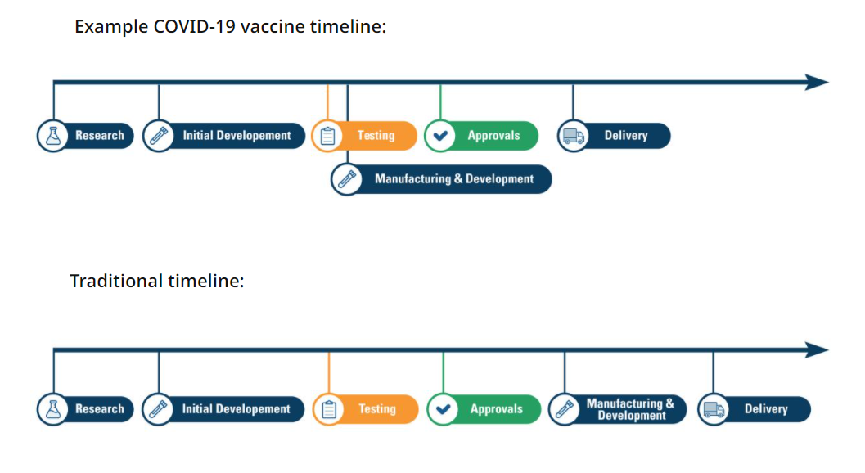
新冠病毒疫苗研發流程舉例：
Research
研究
初始開發
試驗
批准
交付
生產與開發
傳統研發流程：
研究
初始開發
試驗
批准
生產與開發
交付

Slide 12
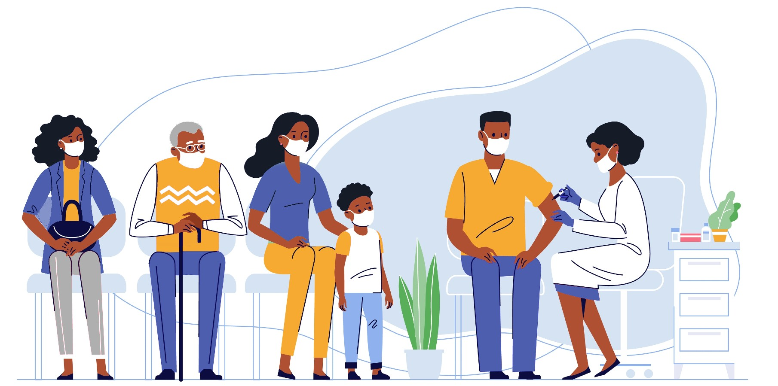
接種新冠病毒疫苗是否會使我感染新冠病毒？
不會。疫苗不包含引發新冠病毒病的活病毒。這意味著您不會從疫苗中感染新冠病毒。

Slide 13
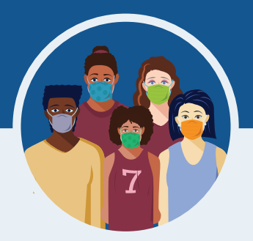
新冠病毒疫苗是否有副作用？
疫苗（包括新冠病毒疫苗）產生的嚴重副作用很罕見。
某些人可能有副作用，這是您的身體正在建立保護能力的正常跡​​象。
這些副作用可能會影響您從事日常活動的能力，但幾天內就會消失。
最常見的副作用是輕微的副作用，包括：
疲倦
頭痛
注射部位疼痛
肌肉和/或關節痛
寒顫
噁心和/或嘔吐
發燒
Notes:
註釋：
疫苗（包括新冠病毒疫苗）產生的嚴重副作用很罕見。在輝瑞、 莫德納和強生的臨床試驗中，接種疫苗的參加者中只有不到1.0%的人發生了嚴重的副作用。在嚴重不良事件中，不存在顯著的年齡、種族、族裔或疾病差異。這些副作用的發生頻率與普通人群的副作用發生頻率相同。12-15歲青少年中的副作用與16歲及以上臨床試驗參加者報告的副作用相同。
如果您接種了強生疫苗，並在疫苗接種三週後出現以下任何症狀，請立即就醫：
劇烈頭痛或視覺模糊
胸痛
腿部腫脹
呼吸急促
容易擦傷或皮下小血點
在莫德納疫苗試驗中，嚴重副作用的例子包括兩人面部腫脹，一人有難以控制的噁心和嘔吐，一人發生貝爾麻痹症。在輝瑞疫苗試驗中，嚴重副作用的例子包括疫苗接種部位的肩部受傷以及疫苗接種手臂相對一側腋窩淋巴結腫大。在強生疫苗試驗中，嚴重副作用的例子包括四例癲癇發作和六例深靜脈血栓形成。我們不知道這些嚴重的副作用是否與疫苗有關。
在臨床試驗以外也發生了一些嚴重過敏反應。有關過敏反應的更多資訊，請參見第18頁。
在接種第二劑莫德納和輝瑞疫苗之後，輕微副作用比第一劑之後更常見。
https://www.fda.gov/emergency-preparedness-and-response/mcm-legal-regulatory-and-policy-framework/pfizer-biontech-covid-19-vaccine-frequently-asked-questions
https://www.fda.gov/emergency-preparedness-and-response/mcm-legal-regulatory-and-policy-framework/moderna-covid-19-vaccine-frequently-asked-questions
https://www.fda.gov/emergency-preparedness-and-response/mcm-legal-regulatory-and-policy-framework/janssen-covid-19-vaccine-frequently-asked-questions

Slide 14
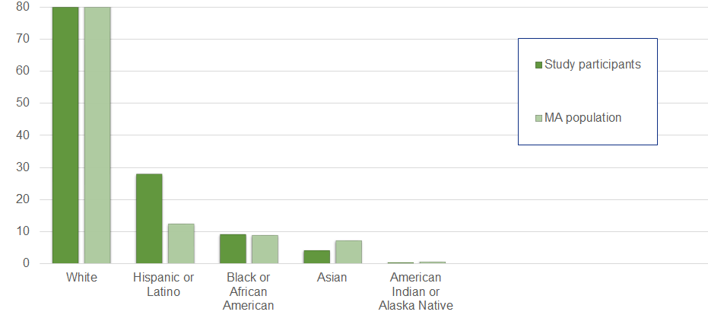
誰參加了輝瑞疫苗試驗？
在美國、歐洲、土耳其、南非和南美進行的兩項臨床研究中，對43,448名16歲及以上的人進行了輝瑞疫苗安全性評估。 請參閲以下按種族/族裔和性別分類的輝瑞研究參加者比例。研究人員對 2,260 名 12-15 歲的青少年和 3,000 名 5-11 歲的兒童進行了更多研究。
研究參加者
麻塞諸塞州人群
女性
49%
男性
51%
白人
西裔或
拉丁裔
黑人或
非裔美國人
亞裔
美洲印第安人或阿拉斯加本土人
Notes:
註釋：
總體而言，輝瑞安全性試驗的參加者中50.6％為男性，49.4%為女性，白人為83.1%，黑人或非裔美國人為9.1%，西裔或拉丁裔為28.0%，亞裔為4.3%，美洲印第安人或阿拉斯加本土人為0.5%。對2,260名12-15歲的青少年和3,000名5-11歲的兒童進行了輝瑞疫苗在年齡較小青少年中的安全性研究。（https://www.fda.gov/media/144413/download）

Slide 15
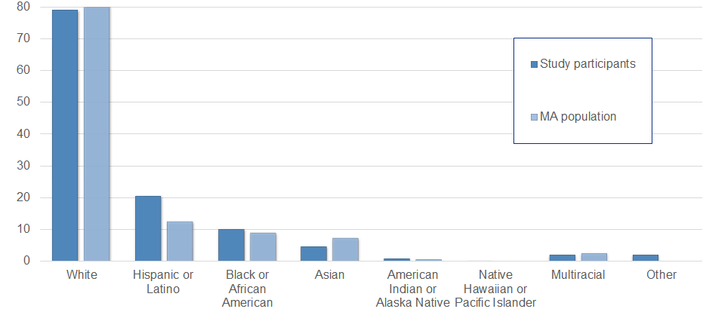
誰參加了莫德納疫苗試驗？
在美國對30,351名18歲及以上的人進行了莫德納疫苗安全性評估。請參閲以下按種族/族裔和性別分類的莫德納研究參加者比例。
研究參加者
麻塞諸塞州人群
女性
47%
男性
53%
白人
西裔或拉丁裔
黑人或
非裔美國人
亞裔
美洲印第安人或阿拉斯加本土人
夏威夷本土人或太平洋島民
多種族
其他
Notes:
註釋：
總體而言，在莫德納安全性試驗的參加者中，男性為52.7%，女性為47.3%，白人為79.2%，黑人或非裔美國人為10.2%，西裔或拉丁裔為20.5%，亞裔為4.6%，美洲印第安人或阿拉斯加本土人為0.8%，夏威夷本土人或太平洋島民為0.2%，2.1%為其他種族，2.1%為多種族。
參加者的平均年齡為52歲；18至64歲的人佔75.2%，65歲或以上的人佔24.8%。
接種莫德納新冠病毒疫苗的參加者和接種安慰劑的參加者具有類似的人口統計學特徵。
https://www.fda.gov/media/144637/download

Slide 16
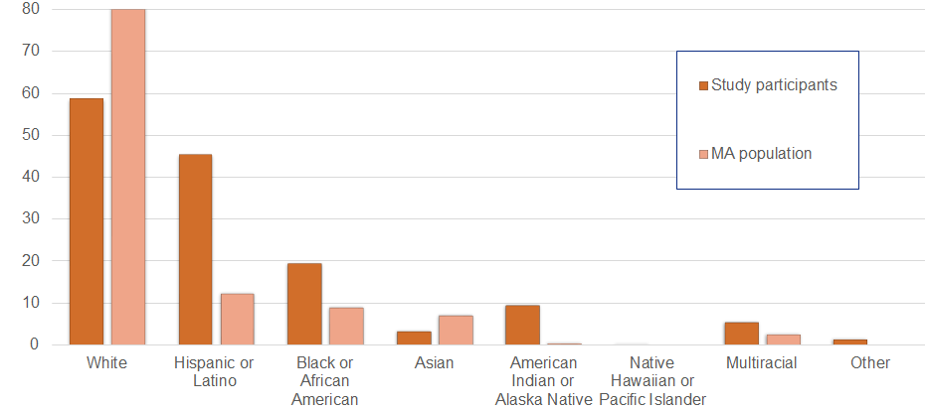
誰參加了強生疫苗試驗？
在美國、巴西、南非、哥倫比亞、阿根廷、秘魯、智利和墨西哥，對43,783名18歲及以上的人進行了強生疫苗安全性評估。
研究參加者
女性
45%
男性
55%
麻塞諸塞州人群
白人
西裔或拉丁裔
黑人或非裔
亞裔
美洲印第安人或
阿拉斯加本土人
夏威夷本土人
或太平洋島嶼人
多族裔
其他
Notes:
註釋：
總體而言，強生疫苗試驗參加者中45%為女性，55%為男性，白人為58.7%，黑人或非裔美國人為19.4%，西裔或拉丁裔為45.3%，亞裔為3.3%，美洲印第安人或阿拉斯加本土人為9.5%，夏威夷本土人或其他太平洋島民為0.2%，5.6%來自多種族群體，1.4%種族未知。參加者的平均年齡為52歲。
接種強生新冠病毒疫苗的參加者和接種安慰劑的參加者具有類似的人口統計學特徵。
https://www.fda.gov/media/146304/download

Slide 17
過敏者是否應當接種新冠病毒疫苗？
如果您曾經對疫苗中的任何成分有嚴重的過敏反應（亦稱爲過敏症），則不應接種新冠病毒疫苗。
新冠病毒疫苗不含雞蛋、明膠、防腐劑或乳膠。其成分列表請參見：
o 輝瑞/Comirnaty：https://www.fda.gov/media/144414/download （第3頁）
o 莫德納：https://www.fda.gov/media/144638/download （第2頁）
o 強生：https://www.fda.gov/media/146305/download （第2頁）
如果您曾經對疫苗中不包含的其他物質（例如花生醬）有嚴重過敏反應，請在接種疫苗之前向您的醫療保健提供者洽詢。
Notes:
註釋：
註釋：
新冠病毒疫苗引起嚴重過敏反應的可能性很小，通常過敏反應會在接種疫苗後幾分鐘到一小時內發生。
嚴重過敏反應的跡象可能包括：
• 呼吸困難
• 面部和喉部腫脹
• 心跳加速
• 全身出疹子
• 頭暈和虛弱
如果您有過敏反應史，疫苗接種人員可能會要求您在接種疫苗的地方停留更長時間，以便觀察。
CDC查看了從十二月中旬至一月中旬向聯邦疫苗不良事件報告系統（VAERS）報告的資料，很少有接種新冠病毒疫苗後的嚴重過敏反應報告，嚴重過敏反應的發生率與其他常用疫苗（例如流感疫苗）的發生率相似。

Slide 18
我希望在未來生孩子。對我來說，
接種新冠病毒疫苗安全嗎？
是的！
現在嘗試懷孕或計劃將來懷孕的人可以在輪到自己接種新冠病毒疫苗時接種疫苗。
沒有證據表明接種新冠病毒疫苗後產生的抗體或疫苗成分會引起任何問題。
沒有證據表明任何疫苗會導致女性或男性的生育問題。
Notes:
註釋：
現在正在認真研究新冠病毒疫苗，像有關其他疫苗的研究一樣，對新冠病毒疫苗的研究將延續許多年。
新冠病毒疫苗爲什麽是安全的：
像其他疫苗一樣，新冠病毒疫苗的工作原理是教會我們的身體產生對抗新冠病毒的抗體，以防將來發病。
目前尚無證據表明接種新冠病毒疫苗形成的抗體會導致任何妊娠問題，包括胎盤的發育。
實際上，沒有證據表明任何疫苗的副作用包括生育問題。

Slide 19
孕婦或哺乳期的人是否應該接種新冠病毒疫苗？
可以！
CDC和美國婦產科醫生學會建議孕婦和哺乳期的人接種新冠病毒疫苗。
接種新冠病毒疫苗的好處大於懷孕期間接種疫苗的任何已知或可能風險。
懷孕期間患新冠病毒病會增加患重病和早產的風險。
對於孕婦或哺乳期的人，接種疫苗是個人的選擇。如果您有疑問，請與您的醫療保健提供者交談。

Slide 20
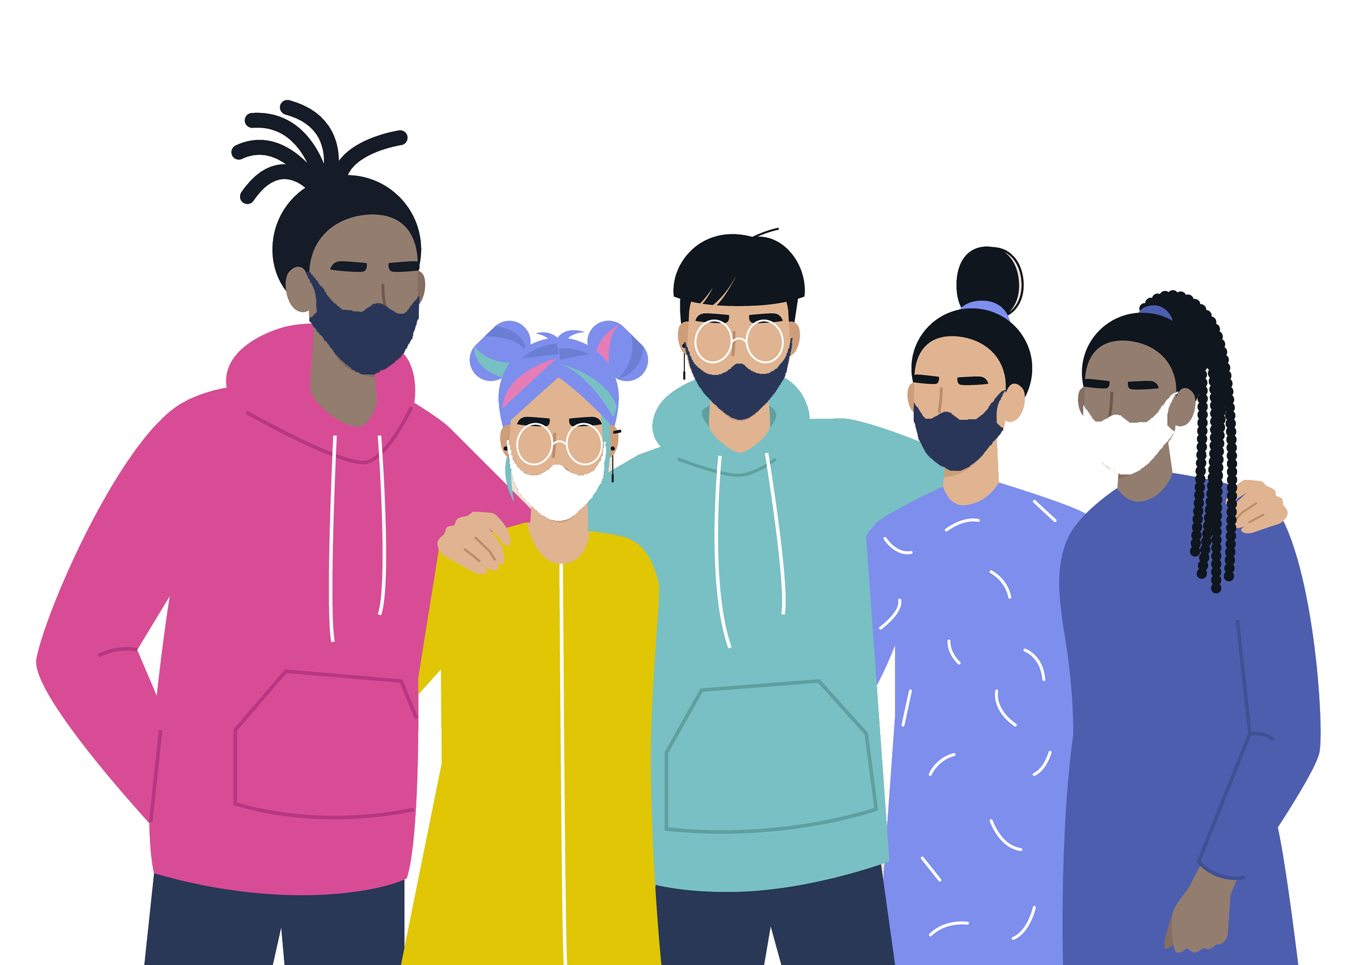
新冠病毒疫苗對兒童安全嗎？
是的。
CDC建議所有5歲及以上的人士接種新冠病毒疫苗。
科學家已經對數千名兒童進行了臨床試驗，並確定該疫苗是安全有效的。
輝瑞疫苗已獲准用於5歲及以上的人群並且獲得了完全批准可用於16歲及以上的人群。
莫德納和強生疫苗已獲准用於18歲及以上的人群。
Notes:
注釋：
輝瑞新冠病毒疫苗在預防5至11歲兒童新冠病毒方面的有效性超過90%。
讓兒童接種疫苗可以幫助他們預防新冠病毒，並透過幫助減緩社區傳播，減少對面授學習和集體活動的干擾。
兒童在接種疫苗後可能會出現一些副作用，類似於成人會出現的以及其他疫苗所造成的副作用。且這些副作用是他們的身體正在建立保護屏障的正常跡象，應該會在幾天內消失 。

Slide 21
新冠病毒疫苗是否會改變我的DNA？
不會。新冠病毒疫苗不會以任何方式改變您的DNA或與您的DNA相互作用。
疫苗教會我們的免疫系統如何對抗特定病毒。
在完成這項任務時，新冠病毒疫苗不需要進入細胞核，而我們的DNA位於細胞核內。這意味著疫苗永遠不會以任何方式與我們的DNA相互作用，也無法改變它。
Notes:
註釋：
不會。新冠病毒疫苗不會以任何方式改變您的DNA或與您的DNA相互作用。
疫苗教會人體的免疫系統如何對抗特定病毒。它們與人體的自然防禦系統協作，以安全的方式建立對疾病的免疫力。在完成這項任務時，新冠病毒疫苗不需要進入細胞核，而我們的DNA位於細胞核內。這這意味著疫苗永遠不會以任何方式與我們的DNA相互作用，也無法改變它。
在這一過程結束時，我們的身體已經學會了如何預防將來的感染。如果真正的病毒進入我們的身體，這種免疫反應和產生抗體的功能就能保護我們避免感染。（資料來源（截至2021年1月20日）：有關新冠病毒疫苗的事實（cdc.gov））

Slide 22

疫苗如何對抗新冠病毒變異？
病毒在傳播過程中發生變化並出現新變異是正常的。
迄今為止，研究顯示疫苗可提供預防已知病毒變異（例如德爾塔和奧密克戎）的保護。
即使已接種疫苗的人感染了新冠病毒，他們也受到預防重症和死亡的很好的保護。
Notes:
註釋：
• CDC正在監測美國的病毒變化，包括奧密克戎變異的變化。
• 科學家們正在努力更多地瞭解每種變異的傳播性、它們是否會導致更嚴重的疾病，以及我們已有的疫苗是否可以保護人們免受特定新冠病毒變異的侵害。

Slide 23
我是否需要注射疫苗加强针？
新冠病毒疫苗在預防重症、住院和死亡方面效果良好。然而，公共衛生專家開始發現，其對輕症和中等症狀的防護效果越來越少。加強針可使疫苗保持更長時間的有效性。
年齡在 12 歲以上的任何人，都可以接種加強針，具體要求是：
輝瑞和莫德納：至少 5 個月前已接種第二劑
強生：至少 2 個月前已接種第一劑
如果您的年齡為 12-17 歲，僅可以接種輝瑞疫苗加強針。如果您處於其他年齡段，可以選擇想要接種的疫苗加強針。
您可以在任何可提供的地方注射疫苗加強針，包括您的初級保健提供者、藥房或社區疫苗接種診所。
Notes:
注釋：
您可以選擇您想要接種的疫苗加強針。有些人可能想要接種他們最初接種的疫苗類型；其他人可能更喜歡接種不同的加強針。
就算不接種疫苗加強針，您仍會被認定為已全部完成接種。
疫苗加強針的副作用與第二劑疫苗後出現的副作用類似。
您可以同時或緊密接種新冠病毒疫苗和其他疫苗，如流感或帶狀皰疹疫苗。
如欲知關於疫苗加強針的常見問題的答案，請查閱：https://www.mass.gov/info-details/covid-19-booster-frequently-asked-questions

Slide 24

我該如何預約？
https://vaxfinder.mass.gov/
請在網站VaxFinder.mass.gov 搜尋在藥房、醫療保健提供者和其他社區地點接種疫苗（包括加強針）的預約機會。
很多網站接受無需預約隨時接種疫苗。
您可以按照提供哪一種疫苗進行搜尋，以便為 18 歲以下的人查找僅接種輝瑞/Comirnaty疫苗的網站。
• 無法使用網際網路的人可撥打麻塞諸塞州疫苗預約資源專線：2-1-1 (877-211-6277)
Notes:
備註：
這些方法同樣適用於想接種疫苗加強針的人。
預約資源專線供無法使用網際網路的人使用。該專線可用100種語言提供服務。服務代表獲取預約的機會與公共網站上相同。該專線的運營時間為：星期一至星期四上午8:30至下午8:00，星期五至星期日上午8:30至下午5:00。

Slide 25
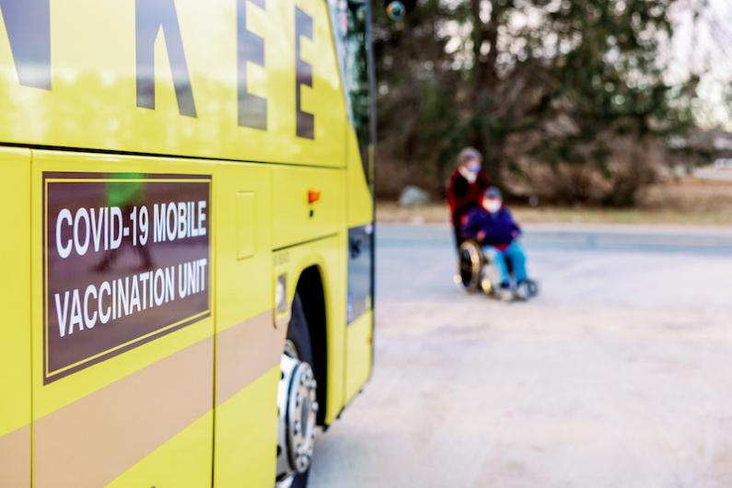
如果我前往疫苗站時需要幫助怎麼辦？
可向任何無法前往疫苗站的人提供家中疫苗接種服務。
o 請撥打篩查專線號碼 (833) 983-0485
MassHealth 可以為 MassHealth 或 Health Safety Net會員免費提供疫苗接種交通服務。
您可以打電話給您的醫療保健計劃，或打電話給 MassHealth（800-841-2900），請求安排交通服務
LYFT 提供往返預約的疫苗接種免費或折扣乘車服務。
雇主、學校、社區和宗教組織等機構可以請求建立免費移動現場診所，為個人接種疫苗。
Notes:
註釋：
家中疫苗接種計劃篩查專線星期一至星期五上午9時至下午5時開放，有會講英語和西班牙語的服務代表，另外還有100多種語言的口譯員。
當您在家中疫苗接種計劃登記後，通常會在5個也五日內打電話給您安排預約。家中疫苗接種將：
• 由醫療專業人員根據所有公共衛生指南進行
• 根據預約電話中討論的內容，滿足家中疫苗接種個人的需求
根據家中疫苗接種居民所在的地理位置安排疫苗接種，而不是按照先來先服務
的原則
• 接種強生單劑疫苗，該疫苗較容易運輸，且僅需注射一劑
◦ 為12-17歲的人接種輝瑞疫苗
MassHealth的交通服務對象包括MassHealth Limited、兒童醫療安全計劃（CMSP）和MassHealth家庭援助計劃（FA）的會員。此外，會員可以直接透過MassHealth的客戶服務部安排交通服務，而無需透過其醫療保健機構請求服務。
還可能有當地社區組織，例如老齡服務點（ASAP）和老齡委員會（COA），可以幫助您查找交通服務。

Slide 26
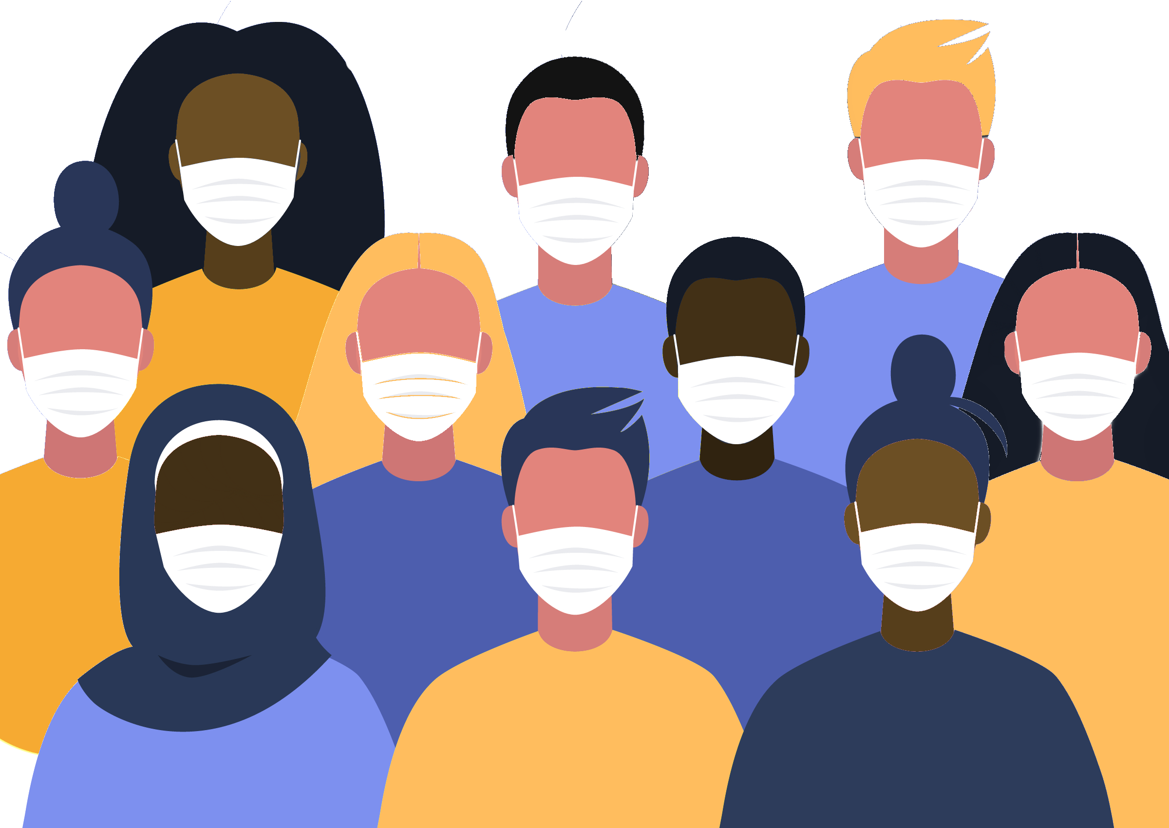
我是否需要為接種疫苗付費？
不需要。該疫苗（包括加強針）對麻塞諸塞州的所有居民都是免費的。
預約時絕對不會要求您提供信用卡號碼。
即使沒有保險、駕照或社會安全號碼，您也可以接種疫苗。
Notes:
註釋：
醫療保險計劃（包括Medicare和Medicaid）將支付接種疫苗的費用。如果您有醫療保險，請攜帶醫療卡。您的保險公司將為您付費。
醫療保健機構如果為無證移民接種疫苗，其費用可向聯邦政府報銷。

Slide 27
接種疫苗會影響我的移民身份嗎？
不會。接種疫苗不會影響您是否能夠留在美國、獲得綠卡、獲得住房或補充營養援助計劃（SNAP）等公共福利。
無論您是何種移民身份，對您和您的家人而言，確保免受新冠病毒的傷害都非常重要。
即使沒有保險、駕照或社會安全號碼，您也可以接種疫苗。
Notes:
註釋：
不會。聯邦政府已經確認，不會將新冠病毒病治療（包括接種疫苗）作為確定某人是否構成「公共負擔」的考慮因素；對於某些尋求延期居留或改變身份的人，也不會將新冠病毒治療（包括接種疫苗）作為與公共福利條件相關的考慮因素，即使該疫苗的費用由Medicaid或其他聯邦基金支付。
如果您有身份證，請攜帶，以便確認疫苗接種系統中您的姓名。沒有身份證仍然可以接種疫苗。
如果您有醫療保險，請攜帶醫療卡。您的保險公司將為您付費。沒有保險仍然可以接種疫苗。

Slide 28

如果我接種新冠病毒疫苗後出現症狀，該怎麼辦？
如果您出現劇烈疼痛或不適，請告訴您的醫療保健提供者。
如果您沒有醫療保健提供者，或希望向CDC報告任何副作用，請查閲網站 cdc.gov/vsafe
接種新冠病毒疫苗後，如果出現任何副作用，您可以在智能手機上使用v-safe快速通知CDC，並可以查看您的個人化健康資訊。
Notes:
註釋：
如果您有任何劇烈的疼痛或不適，請與您的醫療保健提供者聯繋，他們可能會推薦使用非處方藥，例如布洛芬（ibuprofen）或對醋氨酚（acetaminophen）。為減少接種部位的疼痛和不適，請用乾淨、涼爽的濕毛巾敷在該部位，也可以活動手臂或用手臂做事。為減少發燒引起的不適，可飲用大量飲料和穿寬鬆的衣服，不要穿過多衣服。
在大多數情況下，發燒或疼痛引起的不適是正常現象，但如果24小時後注射部位紅腫或觸痛加劇，您的副作用讓您擔心，或幾天後仍然沒有減輕，請與您的醫療保健提供者聯繫。
V-safe是在智能手機上載入的一種工具，在您接種新冠病毒疫苗後，該工具透过短信和網路調查问卷提供個人化健康檢查。有了v-safe，如果您在接種新冠病毒疫苗後出現副作用，您可以迅速告知CDC。取決於您的回答，CDC人員可能會打電話給您，詢問您的狀況，並收集更多資訊。如果您需要注射第二劑新冠病毒疫苗，v-safe還會提醒您。如要進行v-safe登記，請查閲網站 cdc.gov/vsafe。

Slide 29
接種新冠病毒疫苗後需要多長時間才生效？可持續多長時間？
接種疫苗後，人體通常需要幾週時間才能建立免疫力。
這意味著一個人可能在接種疫苗之前或之後感染新冠病毒。這是因為疫苗還沒有足夠的時間提供保護。
我們還不知道新冠病毒疫苗能提供多長時間的保護。最近的研究表明，對病毒的防護效果可能會隨著時間的推移而降低。這就是 CDC 建議某些群體接種疫苗加強針的原因。
Notes:
註釋：

Slide 30
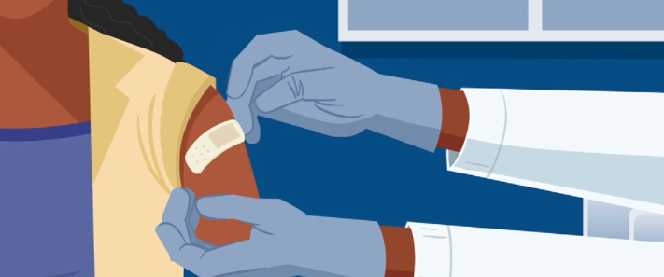
如果我已經獲得疫苗全面保護，我是否需要繼續戴口罩？
只有在某些情況下需要繼續戴口罩，包括公共交通、醫療保健設施、學校和其他有易受感染人群的場所，例如集體護理設施。
如果您感到身體不適，呆在家中，並接受檢測。
如果您被檢測出新冠病毒陽性，請隔離。
Notes:
註釋：
如果人們已經在14天前接種兩劑莫德納（Moderna）或輝瑞（Pfizer）新冠病毒疫苗或一劑強生（Johnson & Johnson）疫苗，則被視為獲得全面疫苗保護。
接種新冠病毒疫苗加上遵守CDC有關如何保護自己和他人的建議將提供最佳保護，避免感染和傳播新冠病毒。
可在以下網站查閱公共衛生部（DPH）向已獲得全面疫苗保護的人發出的指南：https://www.mass.gov/guidance/guidance-for-people-who-are-fully-vaccinated-against-covid-19

Slide 31
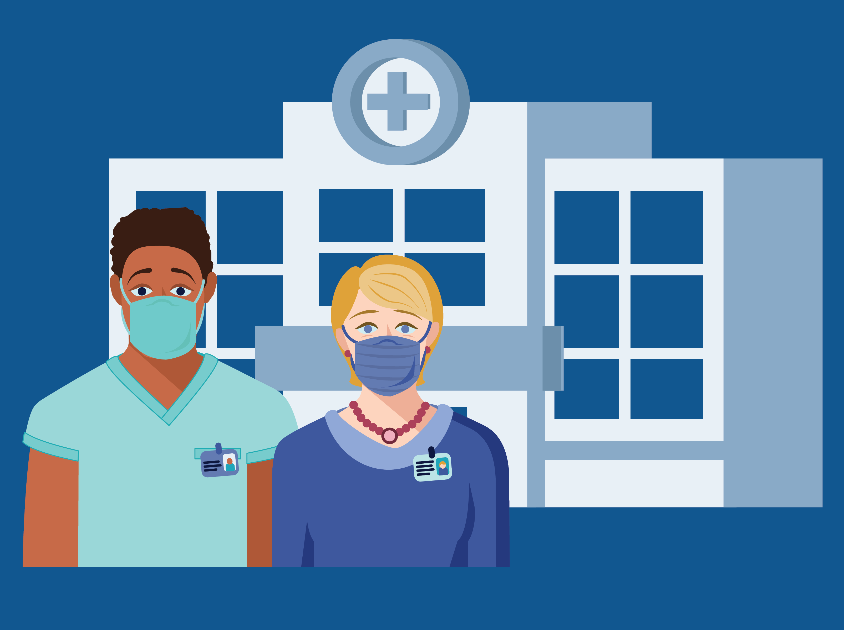
誰可以幫助我作出有關接種疫苗的決定？
如果您對自己的健康狀況或是否接種疫苗有更多疑問，請與您所信賴的醫療保健提供者討論，例如您的醫生、護士、保險計劃管理人、藥劑師或社區保健工作者。

Slide 32
討論問題
關於新冠病毒疫苗您有哪些顧慮？
您所在社區的人關於新冠病毒疫苗有哪些顧慮？
哪些資訊能夠使您信任該疫苗？
哪些資訊能夠幫助您所在社區的人信任該疫苗？
什麼事情能夠使您更願意接種疫苗？
什麼事情能夠使您所在社區的人更願意接種疫苗？
哪些障礙使您更難接種新冠病毒疫苗（例如疫苗站位置、下班時間、需要兩劑）？
哪些障礙使您所在社區的人更難接種新冠病毒疫苗？
怎樣才能夠為您接種疫苗提供更多便利？
怎樣才能夠為您所在社區的人接種疫苗提供更多便利？

Slide 33
更多資訊來源
迄今為止哪些人已經接種了疫苗
新冠病毒疫苗接種計劃 | Mass.gov
公眾經常提出的問題
新冠病毒疫苗常見問題解答 | Mass.gov
疫苗公平
新冠病毒疫苗公平計劃
CDC提供的新冠病毒疫苗資訊
新冠病毒疫苗 | CDC
有關麻塞諸塞州新冠病毒疫苗接種的其他問題，請發送電子郵件至：
COVID-19-Vaccine-Plan-MA@mass.gov
Notes:
註釋：
麻塞諸塞州公共衛生部在網上刊載每週疫苗接種報告，該報告會顯示下列資訊：
• 運送到麻塞諸塞州的疫苗劑數
• 已經接種疫苗的人數
• 按縣劃分，已經接種疫苗的人數
• 按年齡和種族/族裔劃分，已經接種疫苗的人數
• 由不同類型的服務提供者（例如，學校、社區保健中心）接種的疫苗

Slide 34
向討論會組織者提供的更多資訊來源

Slide 35
公眾經常提出的其他問題舉例
新冠病毒疫苗常見問題解答 | Mass.gov
新冠病毒檢測陽性的人應該接種疫苗嗎？
曾經患有新冠病毒病的人應該接種疫苗嗎？
在我預約的新冠病毒疫苗接種時會發生什麼？
一部分時間在另一個州或國家居住的人（例如學生、退休人員、具有雙重國籍的人）能在麻塞諸塞州接種新冠病毒疫苗嗎？
什麼是緊急使用授權？
Notes:
註釋：
對於討論會期間您可能希望回答的其他問題，也請參考公眾常見問題解答。

Slide 36
工具和資源
多種語言的傳單和社交媒體圖像
阻止新冠狀病毒傳播 — 疫苗圖像 | Mass.gov
「相信事實，接種疫苗」宣傳活動資料，包括視頻
「相信事實，接種疫苗」宣傳活動資料 | Mass.gov
供社區組織使用的新冠病毒疫苗教育資訊工具包
供社區組織使用的新冠病毒疫苗教育資訊工具包：如何起步 | CDC
有關戴口罩、保持社交距離和阻止病毒傳播的情況說明
新冠病毒病可列印情況說明 | Mass.gov

